Slide 1
Ontologías, Protégé y OWL
Ulises Cortés, Luis Oliva Felipe
{ia,loliva}@cs.upc.edu
http://www.cs.upc.edu/~{ia, loliva}
SID2017

Slide 2
Índice

Slide 3
Indice I
Ontologías
  Teoría básica sobre ontologías
Ontology Web Language (OWL)
  Introducción a OWL
  Ciclo de diseño de la ontología
  Taxonomía y clases
  Propiedades de datos
  Propiedades de objetos
  Restricciones

Slide 4
Indice II
Protégé como editor de ontologías
  Introducción
  Uso del software en contraste con OWL
  https://protege.stanford.edu/products.php

Slide 5
Teoría básica sobre Ontologías

Slide 6
Filosofía (Aristóteles y Platón)
Filosóficamente: Parte de la metafísica que estudia lo que hay
  Lo que existe. Entidades o conjuntos de entidades
  Formas en que se relacionan las entidades que existen
    Formas en que se relacionan los universales (Profesión => Químico) y los particulares a los que se aplica ese universal (Arquímedes, El mago Merlín, Manel Poch)
Término moderno: Leibniz “Introductio ad Encyclopaediam arcanam”
  ¿Que hay?
  El “Todo”

Slide 7
Preguntas clave
¿Qué es una ontología?
¿Para qué sirve?
¿Por qué es importante?

Slide 8
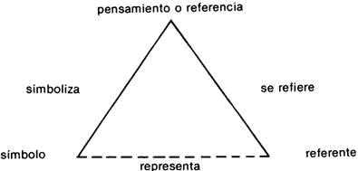
Transducción
Observación de la realidad
Abstracción simbólica
Triángulo semiótico (Saussure / Pierce)

Slide 9
Lenguaje
La realidad limitada por el lenguaje
Comunicar conceptos y símbolos: convenciones
Mensajes
  Sintáctico
  Semántico

Slide 10
Niveles ontológicos
Fuente: An introduction to MultiAgent Systems. M. Wooldridge, 2nd ed.; cap. 6 p.111

Slide 11
Grado de usabilidad
Fuente: An introduction to MultiAgent Systems. M. Wooldridge, 2nd ed.; cap. 6 p.112

Slide 12
Informática
Esquema conceptual (detallado) de un domino (o varios)
Facilita la comunicación (intercambio de información) entre sistemas heterogéneos
Representación del conocimiento. Estructura que contiene todas las entidades y relaciones relevantes para el dominio tratado
  Cyc (Ontología con conocimiento genérico)
Uso en Inteligencia Artificial:
  Razonamiento
  Clasificación
Notes:
Tipos de razonamiento (Modus ponens, modus tollens y razonamiento mixto)
La clasificación tiene una base de razonamiento
Ejemplo de clasificación basado en el caso presentado. Uso de conjuntos. Dispositivo y particulares de dispositivos.
Sharing common understanding of the structure of information among people or software agents is one of the more common goals in developing ontologies (Musen 1992; Gruber 1993). For example, suppose several different Web sites contain medical information or provide medical e-commerce services. If these Web sites share and publish the same underlying ontology of the terms they all use, then computer agents can extract and aggregate information from these different sites. The agents can use this aggregated information to answer user queries or as input data to other applications.
Enabling reuse of domain knowledge was one of the driving forces behind recent surge in ontology research. For example, models for many different domains need to represent the notion of time. This representation includes the notions of time intervals, points in time, relative measures of time, and so on. If one group of researchers develops such an ontology in detail, others can simply reuse it for their domains. Additionally, if we need to build a large ontology, we can integrate several existing ontologies describing portions of the large domain. We can also reuse a general ontology, such as the UNSPSC ontology, and extend it to describe our domain of interest.
Making explicit domain assumptions underlying an implementation makes it possible to change these assumptions easily if our knowledge about the domain changes. Hard-coding assumptions about the world in programming-language code makes these assumptions not only hard to find and understand but also hard to change, in particular for someone without programming expertise. In addition, explicit specifications of domain knowledge are useful for new users who must learn what terms in the domain mean.
Separating the domain knowledge from the operational knowledge is another common use of ontologies. We can describe a task of configuring a product from its components according to a required specification and implement a program that does this configuration independent of the products and components themselves (McGuinness and Wright 1998). We can then develop an ontology of PC-components and characteristics and apply the algorithm to configure made-to-order PCs. We can also use the same algorithm to configure elevators if we “feed” an elevator component ontology to it (Rothenfluh et al. 1996).
Analyzing domain knowledge is possible once a declarative specification of the terms is available. Formal analysis of terms is extremely valuable when both attempting to reuse existing ontologies and extending them (McGuinness et al. 2000).

Slide 13
Funcionalidad
Acordar términos (y significado) en un dominio
Comprobación de consistencia
Clasificación e inferencia
Jerarquía de inclusión, inclusión de clase, subclase más específica
Una forma de razonar en los agentes
  Case-Based Reasoning
  Model-Based Reasoning
  Qualitative Reasoning
  Planning Systems
  Constraint Satisfaction Reasoning
  Rule-Based Reasoning
  Ontological Reasoning
  Symbolic Reasoning
  Logic Programming
Notes:
El agente es un cajón de sastre, donde podemos poner diferentes técnicas e incluso híbridos que combinen varias de ellas. Igualmente, estas técnicas se pueden usar de forma independiente a la arquitectura de agentes, es decir, como sistemas en si mismos.

Slide 14
Base tecnológica
HTML / XML
Microformatos (hAddress, hCalendar)
DAML
  Fuertemente asociado a WebServices
  DARPA
OIL
  Comisión Europea
  Primer lenguaje de intercambio de Ontologías
  Anticuado y poco expresivo

Slide 15
Base tecnológica
RDF
  Resource description framework
  Esquema general de representación de información
  Sin semántica asociada
    eRDF (obsoleto)
    RDFa
    Microdata
OWL
  Inspirado en DAML y OIL
  Construido sobre RDF + XML
  Representación abstracta (para humanos)
  Representación concreta (para máquinas; XML)
KIF (Knowledge Interchange Format)

Slide 16
Relacionados
Linked data
Open data
  5 niveles: http://5stardata.info/en/
  Open government
  Open science

Slide 17
Ontology Web Language (OWL)

Slide 18
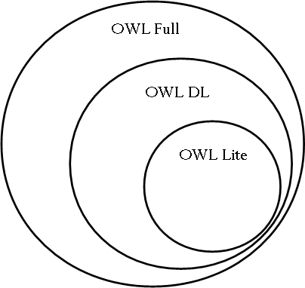
OWL es como una patata frita
OWL-FULL
  Sin restricciones
  Permite bucles en las relaciones
  Algunas sentencias pueden llevar tiempo infinito en resolverse
OWL-DL
  Termino medio
  Basado en lógica descriptiva
  Contiene algunas restricciones
OWL-LITE
  Básico
  Taxonomía con restricciones simples
Notes:
Lógica de fórmulas < Description Logics < Lógica de predicados

Slide 19
OWL Lite
Restricciones de cardinalidad 0..1
Casi tan complejo como OWL-DL de modo que apenas se usa

Slide 20
OWL DL
Permite casi todos los tipos de restricciones
  Restricciones numéricas no soportadas en propiedades transitivas
  Restricciones en las anotaciones (annotation property)
    Sólo soporta datos, literales, URI o Instancias
    Una annotation property no puede tener sub-propiedades
Notes:
Se recomienda usar OWL-DL. Abrir protege y generar una nueva ontología en formato OWL-DL

Slide 21
Ciclo de desarrollo de una Ontología

Slide 22
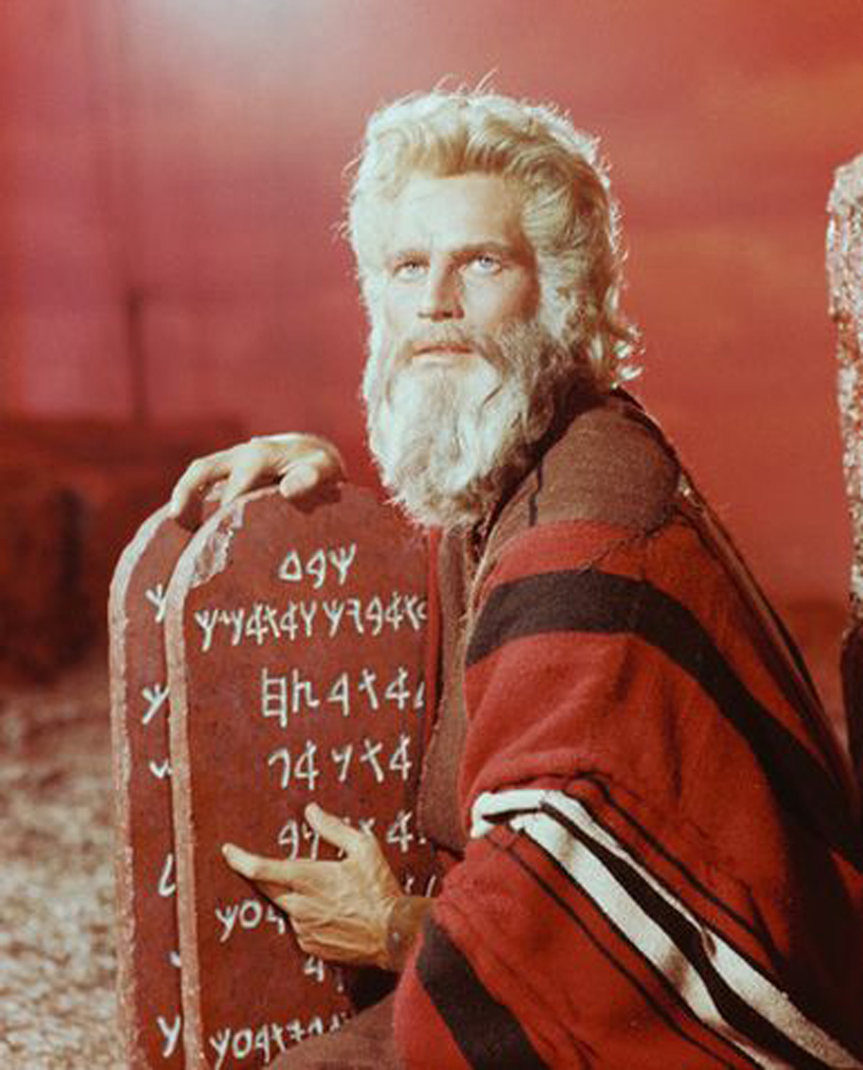
Cual es el dominio que intentamos cubrir con la Ontología
  Problema de la granularidad
  Problema de la omnisciencia
Para que vamos a usar la Ontología
Identificar las Competency Questions
  Para que tipos de preguntas debe darnos respuesta la información que contiene la Ontología
Las decisiones no son finales, pueden cambiar durante el ciclo de desarrollo de la Ontología

Slide 23
Porque?
  Eficiencia, menor coste de desarrollo
  Integración directa con sistemas que usen esa Ontología
  Uso de Ontologías que han sido validadas en casos de uso prácticos (aplicaciones)

Slide 24
Cuales son los términos sobre los que vamos a hablar
Cuales son las propiedades de esos términos
Que queremos decir sobre esos términos
Primer paso:
  No organizar los términos, hacer una lista con lo que queremos incluir en la Ontología

Slide 25
Definir las clases y la taxonomía
  Una clase es un concepto del dominio, no un objeto
    No sólo entidades, pueden ser propiedades!
  Una clase es un conjunto de elementos con propiedades similares
    Y que es cada elemento entonces?
La taxonomía es la jerarquía de clases
  Cuando agrupamos dos clases en la misma superclase?
    La respuesta la tenéis en esta transparencia
Notes:
Propiedad existente como clase (silla de madera, plástico, fibra de vidrio)
(ejemplo de clasificación múltiple) En que conjunto podemos clasificar una silla en particular?

Slide 26
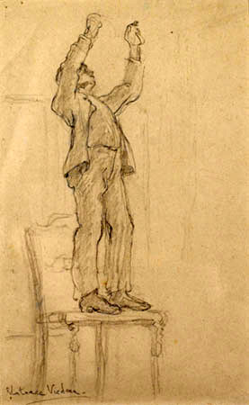
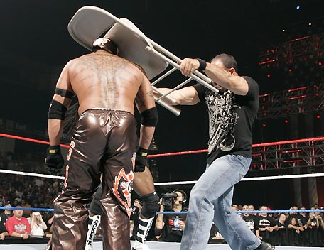
Notes:
Los objetos pueden pertenecer a diversas clases. Ejemplo basado en el rio.
Propiedad existente como clase (apta para consumo humano, apta para consumo animal, apta para regadio, ni olerla)

Slide 27
Definir las clases y la taxonomía
  Top-Down: Definir primero los conceptos más generales, y luego especializar
    Y cual es el concepto más general?
Bottom-up: Definir los conceptos más específicos y luego agruparlos en clases más generales
  Y cuando los agrupamos?
Combinación: Definir los conceptos más importantes y luego generalizarlos y especificarlos en paralelo
  Útil si aplicamos otra de las dos técnicas y nos quedamos atascados
Clases disjuntas
  Una instancia no puede pertenecer a ambas clases a la vez
Notes:
Ejemplo de clase disjunta:
1 – Líquido y gas
2 – Propuesto por ellos (Agua contaminada y agua potable)

Slide 28
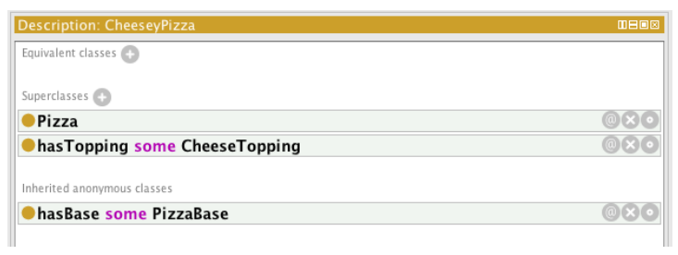
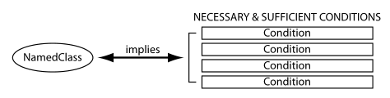
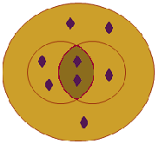
Tipos de clases: Equivalente
Necessary conditions and sufficient conditions
  Si algo reúne las condiciones es suficiente para decir que es un miembro de la clase
  Un elemento escogido al azar que sabemos que es miembro de la clase, sabemos que reúne las condiciones
  Que ocurre con un elemento escogido al azar que sabemos que reúne las condiciones?
Notes:
EJEMPLO, conjunto de estudiantes de SID. Haberse matriculado de SID
Notar como todos pertenecen a la clase, aunque alguno quiera quedarse fuera
Notar doble implicación (equivalencia)

Slide 29
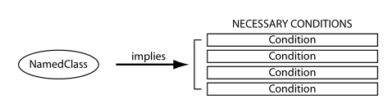
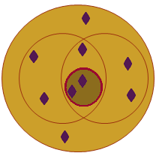
Tipos de clases: Primitiva
Necessary conditions
  Si algo reúne las condiciones no es necesariamente obligatorio que sea un miembro de la clase
  PERO: Un elemento escogido al azar que sabemos que es miembro de la clase, sabemos que reúne las condiciones
  Que ocurre con un elemento escogido al azar que sabemos que reúne las condiciones?
Notes:
EJEMPLO, el club de millonarios
Notar como un millonario se queda fuera del club (estos tios son unos pedantes)

Slide 30
Asociadas a la clases (Dominio-Rango):
Rango no es una clase
  Data Properties
Rango es una clase
  Relaciones a otras instancias de la clase
  Object Properties
Notes:
Ejemplo de propiedad de clase y propiedad de datos
1 – Hecho de material + Precio + Color (hacerles dudar sobre que es)
2 – Propuesto por ellos.
Mostrarlo como RDF (Sujeto + Objeto + Predicado) Arco

Slide 31
Las restricciones definen el conjunto de valores posibles para una propiedad
Las restricciones más comunes son
  Dominio
  Rango
No son restricciones a comprobar, son axiomas
Notes:
Ejemplo de restricciones de propiedad de clase y propiedad de datos
1 – Hecho por nosotros
2 – Propuesto por ellos
Ejemplo de restricción aplicada (3 clases, 3 instancias una propiedad bien definida pero mal aplicada)

Slide 32
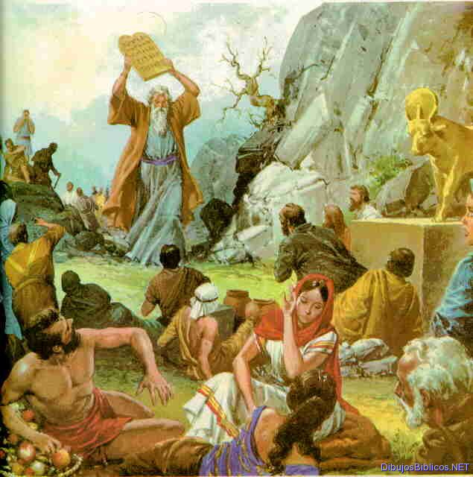
Moisés y los creadores de Ontologías inconsistentes

Slide 33
Crear instancias de las clases
  La clase se convierte en un tipo directo de la instancia
  Las superclases del tipo directo son tipos de la instancias
Asignar valores a las propiedades
  Los valores asignados deben cumplir las restricciones impuestas
  Se pueden usar razonadores para comprobar que las restricciones se cumplan
Notes:
Ejemplo de instancia. Esta silla, una masa en particular de agua, la depuradora de agua de la llagosta.
Que ocurre si las restricciones no se cumplen?

Slide 34
Restricciones

Slide 35
Restricciones: Quantifier restrictions
Existencial
  Una pizza picante es una pizza que contiene al menos un ingrediente picante
  Some
Universal
  Una pizza vegana es una pizza donde todos los ingredientes son vegetales
  Only
Notes:
Ejemplos basados en cuenca

Slide 36
Restricciones: Cardinality restrictions
Mínimo número de relaciones
  Pizza Beverly Hills
Máximo número de relaciones
  Pizza de Oferta
Número exacto de relaciones
  Pizza Binaria
Restricciones cualificadas
  Limitan el rango de la relación
  Pizza triqueseada
Notes:
Ejemplos basados en cuenca

Slide 37
Restricciones: por valor
hasValue restrictions
  Equivalente a enumeraciones
  Usa el símbolo
    Pizza EuroMediterranea =
    Pizza.tienePaisOrigen {Italia, España, Grecia, Francia}
Notes:
Ejemplos basados en cuenca

Slide 38
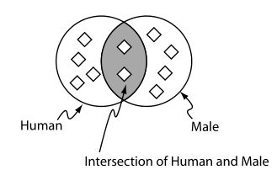
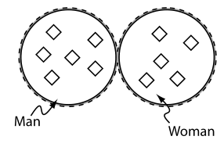
Restricciones: operaciones conjuntos
Notes:
AND
OR

Slide 39
Propiedades

Slide 40
Propiedades
Propiedades y subpropiedades
  Cuando agrupamos propiedades en subpropiedades?
Domino y rango de la propiedad
  Recordad que son tratadas como axiomas!
Propiedad Inversa
  Del tipo hasComponent isComponentOf
  Donde el dominio y el rango, se intercambian

Slide 41
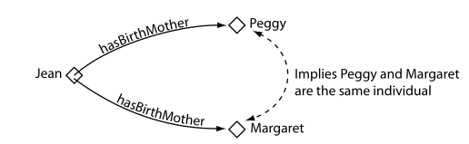
Propiedades
Propiedad funcional
  Cuando A y B están relacionados mediante una propiedad funcional sólo una instancia de B puede estar relacionada con A
    Que ocurre si más de una instancia de B está relacionada con A?
Propiedad funcional inversa
Notes:
Ejemplo de funcional basado en cuenca
1 – Nuestro
2 – Suyo

Slide 42
Propiedades
Propiedad transitiva
  Si una instancia de A se relaciona con una de B y una de B con C, la instancia de A se relaciona con la de C
Propiedad simétrica
  Si una instancia de A se relaciona con una de B, la de B se relaciona con la de A
Propiedad asimétrica (antisimétrica)
  Si una instancia de A se relaciona con una de B, la de B no se puede relacionar con la de A
    Y que pasa si se relaciona?
Notes:
Ejemplos de cada tipo basado en sillas y en el caso de uso presentado.
Y que ocurre si, siendo antisimétrica relaciones A con B y B con A?

Slide 43
Moisés y los creadores de Ontologías inconsistentes

Slide 44
Propiedades
Propiedad reflexiva
  Si P es reflexiva y una instancia A tiene P, P se aplica a la instancia de A
Propiedad irreflexiva
  Si P es reflexiva y una instancia A tiene P, P no se puede aplicar a la instancia de A
    Y que pasa si se aplica?

Slide 45
Propiedades
Data properties
  Tienen sentido todas las restricciones aplicadas a propiedades en las data properties?
  Si es que no, cuales tienen sentido?
Notes:
Funcional (Se debe marcar), antisimétrica (Implictamente) Irreflexiva (Implictamente)
Ejemplos (DNI)

Slide 46
Protégé

Slide 47
Protégé
Crear una Ontología nueva
  De que tipo?
  Save project as y volver a abrir
  Añadir comentario a la Ontología
Crear clases
  Crear una subclase de Thing
  Crear hermano y subclase de la clase
  Crear otro hermano
  Borrar el segundo hermano
  Hacer que la clase y su hermano sean disjuntas
    Creación masiva de clases con el Wizard

Slide 48
Protégé
Propiedades (Object Properties)
  Crear una propiedad
  Crear una subpropiedad
  Asignar Dominio
  Asignar Rango
  Asignar restricciones a las propiedades
Propiedades (Data Properties)
  Crear propiedad
  Asignar Dominio
  Asignar Rango
  Asignar Rango con conjunto de valores permitidos

Slide 49
Protégé
Crear Individuals
Restricciones en clases
  Asignar Necessary Conditions a una clase
  Asignar Necessary and Suficient Conditions a una clase
Usando el razonador para comprobar la consistencia y clasificar
Añadir instancias
Notes:
TBD: Adaptar al caso de uso de la cuenca

Slide 50
Referencias

Slide 51
Referencias
Cyc
  http://www.cyc.com/
  http://www.opencyc.org/
DAML
  http://www.daml.org/
OIL
  http://www.cs.vu.nl/~frankh/postscript/IEEE-IS01.pdf
RDF
  http://www.xml.com/pub/a/2001/01/24/rdf.html
OWL
  http://owl.cs.manchester.ac.uk/tutorials/protegeowltutorial/

Slide 52
Referencias
Protégé
  http://protege.stanford.edu
Ontologia de pizzas
  www.co-ode.org/ontologies/pizza/
Notes:
TBD: Colocar el link a la ontología actual del rio

Slide 53

Ulises Cortés, Luis Oliva Felipe
{ia,loliva}@lsi.upc.edu
http://www.lsi.upc.edu/{ia,loliva}
2017

